Slide 1
2015.02.24
Taiwan Learning Initiative For Everyone
開放教育去哪兒
－ 從 OCW 到 MOOC 到 翻轉
李威儀
國立交通大學 高等教育開放資源研究中心 主任
電子物理系 教授
wilee@mail.nctu.edu.tw
Research Center of Higher Educational Resources for Openness
Research Center of Higher Educational Resources for Openness

Slide 2
2015.02.24
Taiwan Learning Initiative For Everyone
開放教育去哪兒
－ 從 OCW 到 MOOC 到 翻轉
李威儀
國立交通大學 高等教育開放資源研究中心 主任
電子物理系 教授
wilee@mail.nctu.edu.tw
Research Center of Higher Educational Resources for Openness
Research Center of Higher Educational Resources for Openness

Slide 3
2004年的一個深夜
我 google 了一下 …..
（色情）

Slide 4
2004年的一個深夜
我 google 了一下 …..
（色情）

Slide 5
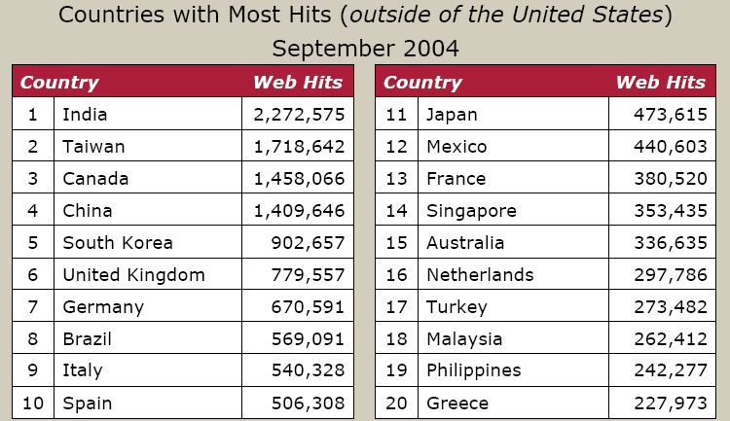
2004年的同一個深夜
偶然發現，全球造訪MIT OpenCourseWare
(OCW，開放式課程)網站最頻繁的國家中
➔ 台灣居然是第二位 ( 主要是經過中文翻譯網站 )
資料來源 :
Anne H. Margulies, MIT OpenCourseWare

Slide 6
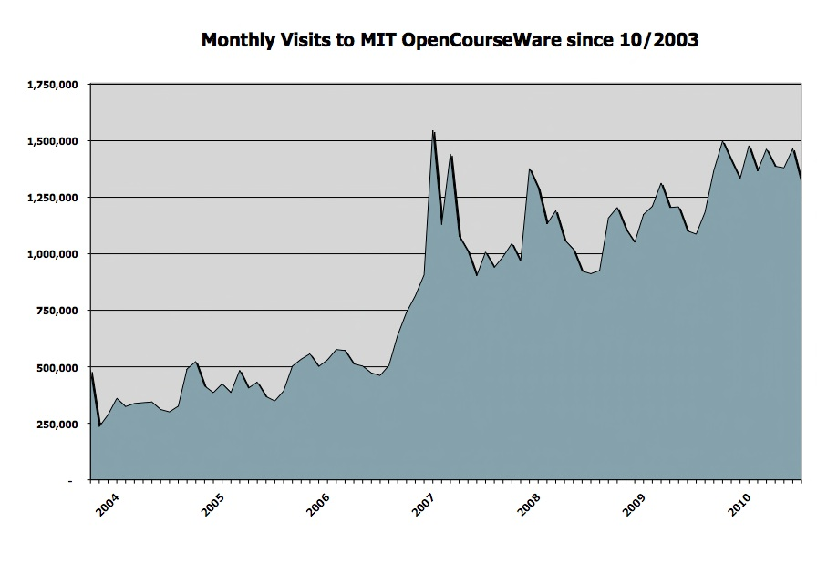
OCW是啥東東?
一門課程的內容以數位形式公布在網路上免費提供大眾使用
網站造訪人次
1,750,000
1,500,000
1,250,000
1,000,000
750,000
500,000
250,000
MIT OCW 網站每月造訪人次 (from 2003/10)
September 2010
1.4M total visits
725K iTunes U
downloads
648K YouTube
views
~ 2000門課
(全影音課程
< 100門)
1800門課
1550門課
1250門課
MIT 也許不是最先有此概念的，但絕對是最積極而且最全面的
900門課
500門課
2004
2005
2006
2007
2008
2009
2010
( MIT OCW 全影音課程所占比例不到 5% )
From MIT OCW

Slide 7
交大 OCW 網站檔案下載次數
million times
> 3億次
平均每門課被觀看及下載超過300萬次 !!
~ 1億4600萬次
~ 7800萬次
~ 6000萬次
~ 1600萬次
2011
Total
2010 : 209,300 位不重複計算的訪問者，146M 次影音觀看/下載紀錄
➔ ~ 700 次觀看及下載 / 訪問者
（Ex. Calculus I includes 172 files for viewing or download
Calculus II includes 144 files for viewing or download )

Slide 8
比她差了一些

Slide 9
台灣開放式課程聯盟
國立東華大學
輔仁大學
國立政治大學
高雄醫學大學
國立臺灣科技大學
國立臺灣海洋大學
弘光科技大學
中華大學
國立彰化師範大學
國立交通大學
國立臺灣大學
國立空中大學
國立中興大學
國立中山大學
國立中央大學
國立成功大學
東吳大學
國立臺灣師範大學
靜宜大學
崑山科技大學
國立屏東科技大學
國立新竹教育大學
國立清華大學
南台科技大學
聯盟共有29個會員學校 (2014/8)
(包括台大、交大、清大、成大等大學及東山高中)
總共提供了近 1400門課程(其中近1000門為影音課程)
每月合計吸引約15萬人使用

Slide 10
開放式課程➔ 開放式課程教材 (OpenCourseWare, OCW)
OCW 不是一門真正的“ 課程 ”
過去OCW 是單向學習模式 :
只提供課程內容（影音或教材）
學校是不主動的
不提供諮詢
不提供練習
不提供認證
不提供互動
學習者是孤立的
沒有諮詢物件
沒有練習管道
沒有評量方法
沒有同儕溝通
只提供課程內容！
對在學及正在學習
這門課程的學生
是很有幫助的 !

Slide 11
OCW + 教學互動 ➔ MOOC
有些自學者強烈需求：
學校是主動的
提供諮詢
提供練習
提供認證
提供互動
學習者不是孤立的
有諮詢對象
有練習管道
有評量方法

Slide 12
OCW + 教學互動 + 免費 ➔ MOOC
有些自學者強烈需求：
學校是主動的
提供諮詢
提供練習
提供認證
提供互動
學習者不是孤立的
有諮詢對象
有練習管道
有評量方法
有學習社群
群
互
動
習
社
的
學
+ 免費 !!

Slide 13
MOOCs (磨課師) 是啥東東?
Massive Open Online Course
Open Course
大規模開放式線上課程
開放式課程

Slide 14
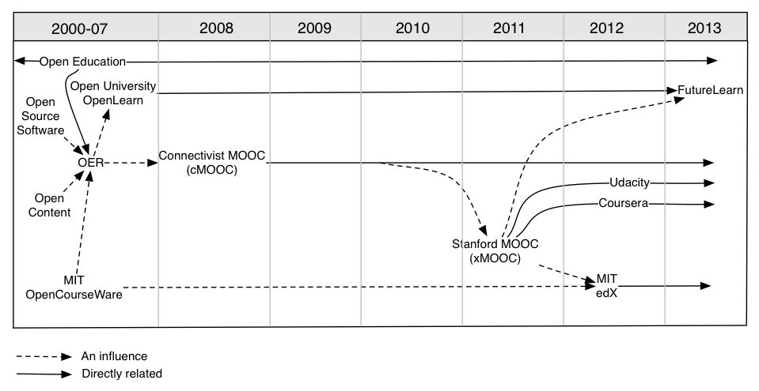
高等教育開放資源運動 (OCW及MOOC) 發展時間表
MOOC元年
P2PU
udemy
OCW
movement
( OCW , 2002 )
By Li Yuan and Stephen Powell (UK) , 2013

Slide 15
2012年 : MOOC 元年
MIT and Harvard announce edX May 2, 2012 news
美國哈佛大學和麻省理工學院（MIT）2日宣布，將於今年秋季聯手提供免費的網路課程，造福民眾。
哈佛與MIT分別投資3000萬美元（約台幣18億7621萬元）建構免費網路課程計畫，課程平台由兩校控管的非營利組織經營。修課學生透過視訊上課、網路考試、交作業和做實驗，學生可在課程結束後付「少許費用」，獲得修課證明，但不能取得大學學分。
MIT校長哈克菲德與哈佛校長佛斯特在記者會上表示，兩校不僅競爭，也將合作推出高品質的線上教育課程，並期望其他大學跟進。MIT去年推出網路教學計畫MITx，讓全球有心深造者透過網路修課，修完後可獲學分。MIT發言人表示，有12萬人報名參加MITx推出的「電路與電子學導論」課程，半學期之後還有約1萬人繼續上課。
除了哈佛與MIT，普林斯頓、史丹福、密西根及賓州大學都於4月宣布，將透過網路教學平台Coursera提供免費線上課程。此平台是由兩名史丹福大學資工系教授創立的營利組織，其中一名教授伍渭文去年秋天透過此平台開設「機器學習」（machine learning）課程，
吸引10萬多名學生註冊。

Slide 16
2012年 : MOOC 元年
線上的長春藤大學 2012-08-05 工商時報
為了讓每個人都有機會接受高品質教育，史丹福大學兩位教授在2011年創辦了 Coursera 線上學習網站，讓人人都可透過網路學習頂尖大學開設的課程。Coursera在成立初期，有密西根、普林斯頓、史丹福與賓州大學等加入。當時共提供43門大規模網路免費公開課程（簡稱MOOC），共有68萬名學生註冊。
由於反應熱烈，Coursera將再度擴大線上課程數量。今秋將有包括加州理工學院、華盛頓大學、杜克大學等共十七所研究型大學參與他們的線上免費學習行列，將提供100多門課程，可望吸引全球數百萬學生與成人加入。
21世紀大學中心主任狄米羅形容這是高等教育界的「海嘯」，如此革命性的線上學習實驗堪稱前所未有，加上陣容龐大，很難想像任何一所大型研究大學不想參與這樣的盛舉。
目前Coursera約有3分之2學生來自海外，而且多數課程都吸引上萬名學生參與，這對許多教授而言是不可抗拒的魅力。密西根大學教授佩吉表示，儘管每學年有數百名學生選修他的課程，但多數上課時間卻只有寥寥幾人出席，反之他的線上課程卻吸引上萬名學生下載，讓他感覺相當震撼。雖然外界正在討論線上教育可能危及大學的生存，不過他強調實體大學主要鎖定的族群是18到22歲的學生。至於Coursera幫助
的人是從22到102歲都有，包括國際學生與退休人士等。

Slide 17
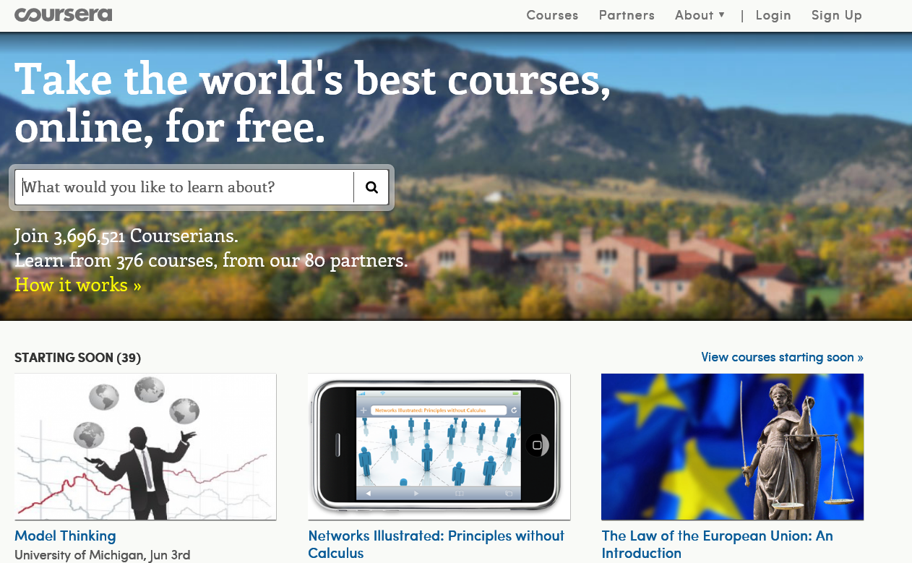
coursera 開張一年後
半數以上為理工課程 ，將近80％修課者已經擁有大學文憑
(2013.5.30)

Slide 18
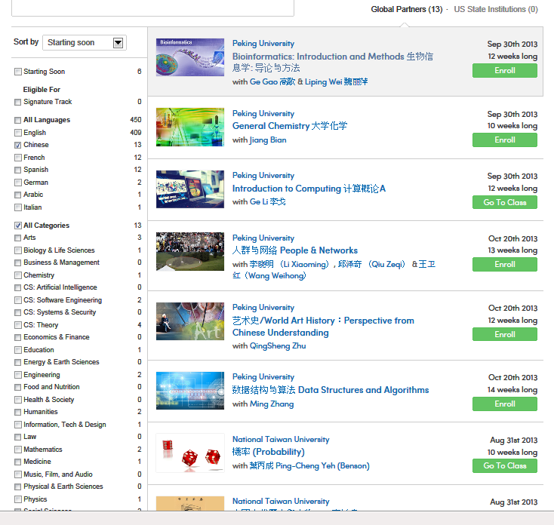
coursera 進入多語文市場
(2013.9.24)
2013.11.13
English 475
Chinese 25
French 18
Russian 13
Spanish 13
German 2
Arabic 1
Italian 1
Japanese 1
等12種語文

Slide 19
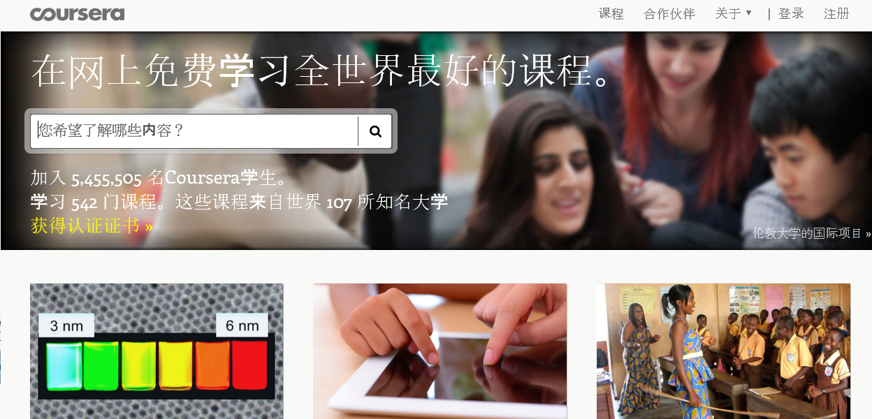
coursera 大力推展華文市場
(2013.11.13)

Slide 20
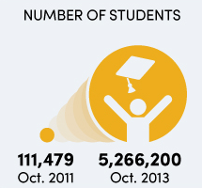
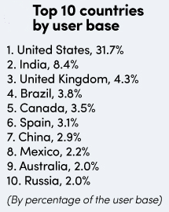
coursera 大力推展華文市場
Oct. 2013 ➔ Oct. 2014
10,000,000 students
Oct. 2014
Top countries
by user base
United States
China, ~10% ➔ 1,000,000
students
推出中文課程
及介面後一年
150,000
Students
全球總使用人數增加為 2 倍
中國大陸使用人數增加為 7 倍

Slide 21
全球最大的MOOC網站
課程數
2013/10 :
107 個夥伴學，520 門課程
520 萬註冊人數，1,900 萬選課人次
2014/10 :
112 個夥伴學，839 門課程
~1000 萬註冊人數
註冊人數
學校夥伴數

Slide 22
2013年 : 華文MOOC 元年
2013/4
2013/2

Slide 23
風暴真的來了嗎 ？
或只是一場段短暫的大雨？
喬治亞理工學院 21世紀大學中心主任狄米羅形容：
「這是高等教育界的海嘯，如此革命性的線上學習實驗堪稱前所未有，很難想像任何一所大型研究大學不想參與這樣的盛舉。」
柏克萊加大校長伯吉紐（Robert Birgeneau）說：
「現在的大學教育，最終將會因網上教育而徹底改變。」
2013/4

Slide 24
風暴真的來了嗎 ？
或只是一場段短暫的大雨？
教授要失業了?
大學圍牆要塌了?
大學活不下去了?
2013/4

Slide 25
風暴真的來了嗎 ？
1997年時，彼得 .杜拉克就曾預言 ：
“30年後大型的大學校園將成為廢墟，
大學將無法生存”
“ Thirty years from now the big university campuses will be relics. Universities won't survive. “
Peter Drucker, Forbes, 3/10/97
2013/4

Slide 26
風暴真的來了嗎 ？
1997年時，彼得 .杜拉克就曾預言 ：
“30年後大型的大學校園將成為廢墟，
大學將無法生存”
至今已經過了17年了
有任何跡象大學將會消失嗎？
“ Thirty years from now the big university campuses will be relics. Universities won't survive. “
Peter Drucker, Forbes, 3/10/97
2013/4

Slide 27
MOOC的影響
大學 (特別是頂尖大學) 學位教育的基本生態不會受到太大影響：
華人地區的大學學費低
在台灣幾乎人人能讀大學
教育部處處管制
大學中只有少數課程會使用MOOC
Coursera 及 edX 也在幫忙鞏固傳統制度內
頂尖大學的地位

Slide 28
MOOC的影響
大學 (特別是頂尖大學) 學位教育的基本生態不會受到太大影響：
華人地區的大學學費低
在台灣幾乎人人能讀大學
教育部處處管制
大學中只有少數課程會使用MOOC
Coursera 及 edX 也在幫忙鞏固傳統制度內
頂尖大學的地位
大學裡的數位教學會因此受到更多的重視及應用，
大學的教學品質會受到刺激而提升

Slide 29
MOOC的影響
大學 (特別是頂尖大學) 學位教育的基本生態不會受到太大影響：
華人地區的大學學費低
在台灣幾乎人人能讀大學
教育部處處管制
大學中只有少數課程會使用MOOC
Coursera 及 edX 也在幫忙鞏固傳統制度內
頂尖大學的地位
大學裡的數位教學會因此受到更多的重視及應用，
大學的教學品質會受到刺激而提升
➔ 翻轉式教學 (Flip Classroom)
跨校通識教育

Slide 30
MOOC讓它紅了
翻轉教室( Flip Classroom )

Slide 31
翻轉式教學 Flip Classroom
傳統的
翻轉的
課堂聽講
回家聽講
回家做練習
課堂做練習/活動

Slide 32
翻轉式教學是大學網路教學的必然發展
純網路教學的最大問題 ➔ 缺少督促 ➔ 學生怠惰 ➔ 通過率過低
需要混合式 (hybrid) 網路教學 ➔ 回家聽課 ，但仍需定期出席課堂教學
20年以前就有的概念，公元2000年就有的名詞
Lage, Platt and Treglia (2000), "Inverting the Classroom: A Gateway to Creating an Inclusive Learning Environment"
J. Wesley Baker (2000), "The classroom flip: using web course management tools to become the guide by the side"

Slide 33
MOOC讓它紅了
翻轉教室( Flip Classroom )在大學多是成功的 !

Slide 34
物理課採取翻轉式教學的例子
傳統教學法 網路翻轉式教學法
Traditional Course ( – 2006 ) Flip Classroom ( 2007 - 2014 )
學生人數 : 70-80 80 (2007) ➔ 160 (2010) ➔ 195 (2014)
主要是資訊科學系 主要是資訊科學系
及電機相關領域的學生 及電機相關領域的學生
每週4小時課堂聽課 在家觀看課程教學錄影 ，每兩周上一次課
( 2006 年錄製 OCW video )
- 2 hours/週二 - 每兩週上一次課 1-2.5 hour
- 2 hours/週四 - 嘗試過複習、答疑、寫作業及分組討論
- 9次不定期 simple quiz - 每兩週課堂上定期 simple quiz (共8次)
- 所有分數為絕對成績(不調分) - 所有分數為絕對成績 (不調分)

Slide 35
物理(二)翻轉式教學的學生反映 (2007年)
92% 的學生至少觀看了 80% 以上的課程錄影
若只計觀看 > 50%的學生 ➔ 平均觀看內容99%
50% 的學生每一章都會或經常會重覆觀看課程錄影
(作為比較 :在有不定期小考下，傳統課程的學生平均出席率 ~ 80% - 90% )

Slide 36
物理(二)翻轉式教學的學生反映 (2007年)
網路教學是有效的
我會向學弟妹推薦這門課
I’ll recommend this course
> 74% 強烈同意或同意
> 79%強烈同意或同意
同意
沒意見
不同意
強烈不同意
同意
沒意見
不同意
強烈不同意
強烈同意
強烈同意
> 95%強烈同意或同意
> 92%強烈同意或同意
網路學習是有傳統課堂沒有的優點
每兩週一次小靠對學習是有幫助的

Slide 37
學生認為網路教學的優點（2007年未提示選項 ）
可以不用上課
可以多休息
能睡晚一點
會的地方可以跳過
可永久保存
可暫停video，有思考時間
知道這堂課要看多久，不會覺得距結束遙遙無期
可預習
不會或陌生的內容，會較聚精會神，也會反覆觀看，熟悉的內容也會較輕鬆
可以增加可閱性
時間變多了可以做更多事
效率不錯
聽不懂可以有時間去聽其他老師上課

Slide 38
學生都什麼時候看課程錄影 (2007年)
請舉例說明你如何利用時間觀看錄影課程 (未做任何提示下自由作答)
(1) 原本上課時間看 18人
(2) 考試前 16人
(3) 晚上或睡前 13人
(4) 一邊看一邊做別的事情
(eg.寫其他科作業、打電動、吃飯、上BBS) 13人
(5) 假日(週末) 12人
(6) 1.5~2倍速看 5人
(7) 需要看才看，某些基礎雄厚章節選擇讀課本 1人
(8) 坐車回家路上用筆電看 1人
(9) 睡覺時戴耳機聽 1人
………

Slide 39
老師講話的速度跟不上時代了嗎 ? (2014年，上海交大55人班級)
請舉例說明你如何利用時間觀看錄影課程 (未做任何提示下自由作答)
(1) 1.5 倍速 1人
(2) 1.6 倍速 1人
(3) 1.7 倍速 1人
(4) 1.5–2 倍速 1人
(5) 1.8–2.5倍速 1人
(6) 2 倍速 6人
(7) 2.3 倍速 1人
(8) 平時 1.5 倍速，複習 2 倍速 1人
(9) 平時 1.5 倍速，複習 3 倍速 1人
(10) 2人用手機，3人用聽的
………

Slide 40
學生觀看課程錄影比例與班級大小無關
本課程的全部課程錄影內容你估計看過多少
(2010 樣本數：164人)
2008 Spring 物理二 (學生數 ~ 80人)

Slide 41
物理翻轉教學的學習成效
傳統教學法 (2004-2006) 翻轉式教學 (2007 )
學生人數 :
~80 ~ 80
退選比例 :
~ 1-5% ~ 1-2/80
小考出席率 :
~ 75-90% ~ 100%
課程通過率 :
~ 85% ~ 94%
2007 – 2014 平均課程過率約在 95%

Slide 42
什麼樣的老師適合翻轉
任何老師都適合翻轉嗎？

Slide 43
什麼樣的老師適合翻轉
任何老師都適合翻轉嗎？
教學反應良好的老師才適合翻轉嗎？

Slide 44
什麼樣的老師適合翻轉
教得越好的老師越適合 ➔ 會有事半功倍的效果

Slide 45
什麼樣的老師適合翻轉
教得越好的老師越適合 ➔ 會有事半功倍的效果
教得很爛的老師也很適合 ➔ 減少浪費學生的時間

Slide 46
什麼樣的老師適合翻轉
教得越好的老師越適合 ➔ 會有事半功倍的效果
教得很爛的老師也很適合 ➔ 減少浪費學生的時間
其實，大多數老師都適合

Slide 47
什麼樣的課程適合翻轉
什麼課程絕對無法翻轉？

Slide 48
翻轉的風險
那 … 翻轉課堂沒啥風險囉？

Slide 49
翻轉後的課堂要做些啥
可以 :
小考 或 驗收成果
讓學生就課程內容提問及回答
做作業 (學生不缺課，作業不亂做，進度不擔心)
分組討論 (誘導合作，啟發思考) 或 作專題
分享人生及學習經驗 (要注意適可而止）

Slide 50
翻轉的目的
總學習時數不變
學習效益增加 !
學 習 時 數 及 學 習 成 果
自主學習時間
學 習 成 果
自主學習時間
學 習 成 果
課堂學習時間
課堂學習時間
傳統課堂
翻轉教室

Slide 51
中小學課堂適合翻轉嗎?
翻轉教室( Flip Classroom )在大學多是成功的 !
但高中課堂適合翻嗎?
國中呢? 小學呢?

Slide 52
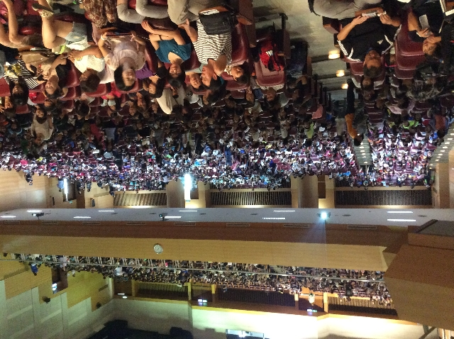
中小學課堂適合翻轉嗎?
928 活動新聞稿：「台灣教育，真的動起來了！有史最大教師研習，兩千熱血老師齊聚台中，教師節一同研修翻轉教學！」(2014.9.28)

Slide 53
高中課堂能翻嗎?
新北市龍埔國小5年1班的數學課很特別，顏美雯為了改變傳統教學的盲點，引入中山女高老師張輝誠的「學思達教學法」，強調課堂上的分組互動與孩子的表達能力，結合數位學習平台的資源，讓孩子找到學習數學的樂趣。
為克服傳統教學模式中，老師難以同時照料班上30幾位孩子的解題討論，施信源和顏美雯老師決定邀請家長走入教室，成為老師的教學幫手與孩子的學習夥伴。
讓學生在家裡先用均一教育平台學習，一開始遇到難題。施信源說，家長很不喜歡孩子碰電腦，傷眼、傷身、不運動；再來是很多孩子放學後都去安親、課輔班，回到家已經很晚了，有學生曾經還用到晚上11點半，雖然知道他喜歡用均一來算數學，但也不是辦法。
為了克服問題，半年下來他們用兩件事說服家長。施信源說，最簡單的就 是「成績」，期中、期末考成績一出來，家長完全沒話說；再來就是透過家長日，告訴家長：「翻轉」不是只有孩子跟老師，還需要家長一起協助；後來就讓家長直接進入課堂，一起帶著孩子做，家長慢慢就能接受、甚至高度支持，出現很多正面回饋。
( 台灣立報 2014.3.15 )

Slide 54
高中課堂能翻嗎?
高中的課堂學習時間缺少彈性，難以縮減 !
學 習 時 數 及 學 習 成 果
在家學習時間
在家學習時間
學 習 成 果
學 習 成 果
在家學習時間
在家學習時間
學 習 成 果
學 習 成 果
課堂學習時間
課堂學習時間
課堂學習時間
課堂學習時間
傳統課堂
真翻轉
翻轉填鴨
假翻轉
真填鴨

Slide 55
科技進步了，觀念沒進步

Slide 56
科技進步了，觀念沒進步

Slide 57
科技進步了，觀念沒進步

Slide 58
翻轉的重要原則 !
讓學生更自主的學習
增加學生的學習效益
但儘量不要增加學生的學習時間

Slide 59
MOOC的影響
大學 (特別是頂尖大學) 學位教育的基本生態不會受到太大影響：
華人地區的大學學費低
在台灣幾乎人人能讀大學
教育部處處管制
大學中只有少數課程會使用MOOC
Coursera 及 edX 也在幫忙鞏固傳統制度內
頂尖大學的地位
大學裡的數位教學會因此受到更多的重視及應用，
大學的教學品質會受到刺激而提升
➔ 翻轉式教學 (Flip Classroom)
跨校通識教育

Slide 60
跨校性的廣泛影響－MOOCs 用於通識教育
中國大陸2014年已經開始廣泛試行
上海高校課程中心
東西部高校課程共享聯盟
上海交大「好大學在線」平台通識學分課程
台灣多所大學試用磨課師課程當作校內通識學分課程，多受學生歡迎
交大與空大將合作於2015/9 正式啟動跨校通識教育磨課師課程
3月份確定5 – 10所學校提供的 5 – 10 門精彩通識課程
5月份確定選課學校
6月份各選課學校完成學生選課
9月份在交大「ewant育網」及空大「Taiwan LIFE」 線上授課

Slide 61
交大的MOOC發展策略
北京清華大學上海交通大學
西安交通大學
哈爾濱工大
北京交通大學
西南交通大學
………
國立陽明大學
國立中山大學
國立中央大學
國立中正大學
國立政治大學
………
國立
交通大學
國立
空中大學
平台
設計/建構
終身學習制度
認證
➔ 學分
➔ 學位
提供課程
提供課程
Taiwan Learning Initiative For Everyone
課程共享
全球曝光度
在地化服務

Slide 62
台灣最主要的磨課師平台
2014年教育部磨課師計畫通過 47 校的 99 門課程 ( 2014/12 完成課程 : 87 門 )
ewant 已經正式簽約的學校 ( 37 所 )
台灣 : 國立大學 : 交通大學，陽明大學，中央大學，中正大學，中興大學，中山大學， 政治大學，雲林科技大學，彰化師範大學，宜蘭大學，高雄大學， 空中大學，台灣戲曲學院
私立大學： 台北醫學大學，高雄醫學大學，中國醫藥大學，淡江大學，輔仁大 學，中原大學，大葉大學，義守大學，元培科大，輔英科大，龍華 科大，玄奘大學，樹德科大，東南科大，南台科大
大陸 : 北京清大，上海交大，西安交大，哈爾濱工大，西南交大，北京交大
尚在洽談中的主要學校
台灣：國立台灣大學 ……
大陸：中國人民大學 ……
2014年底前推出共約 70 門課程

Slide 63
多樣而精彩的課程
飲食與生活文化
微電影創作

Slide 64
獨特及領先的MOOC經營模式 !
另一個開放源碼平台(moodle)的可能選擇 (2015 年起逐步對外提供)
全球第一個不同MOOC平台可以共享課程的設計
教師只要經營一個平台，就可以讓不同平台的學生共同學習
全球首個能為所有課程舉行實體認證考試的MOOC平台
不管課程有多少選修學生，都可以在課程結束後為任何一門課程在全台各地(包括金門、澎湖及馬祖)同步舉行實體認證考試
2014/11 及 2015/1 免費舉辦，2015年起每年固定舉辦5次考試
可以為 coursera 及 edX 等國外平台課程舉行認證考試
第一個將開放教育與終身學習制度緊密結合的地區
通過MOOC實堂認證考試的學生都有可能獲得學分、甚至學位

Slide 65
MOOC的影響
大學 (特別是頂尖大學) 學位教育的基本生態不會受到太大影響：
華人地區的大學學費低
在台灣幾乎人人能讀大學
教育部處處管制
大學中只有少數課程會使用MOOC
Coursera 及 edX 也在幫忙鞏固傳統制度內
頂尖大學的地位
大學裡的數位教學會因此受到更多的重視及應用，
大學的教學品質會受到刺激而提升
MOOC會成為終身學習及在職教育的主流

Slide 66
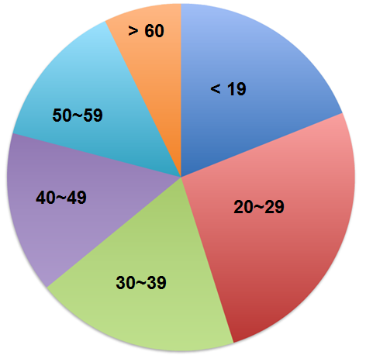
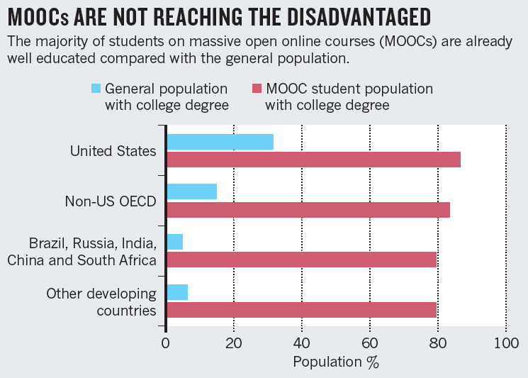
誰在使用開放教育資源?
全球開放式課程聯盟2011–2012年
調查使用者年齡分布：
約70%以上的OCW使用者
年齡在25歲以上
80% 的Coursera使用者已經有學士學位 44% 的使用者擁有等同於碩士以上的學位

Slide 67
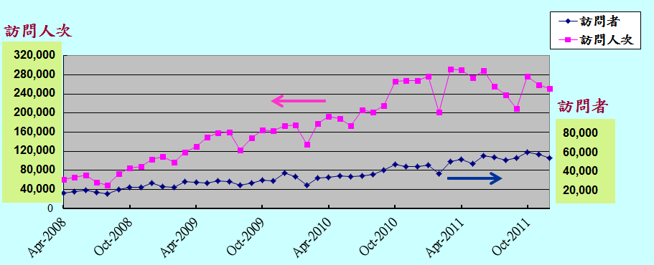
華文開放教育資源的使用者
華文OCW的使用者仍以在學學生為主
國立交通大學 OCW 的使用者

Slide 68
華文開放教育資源的使用者
華文OCW的使用者仍以在學學生為主
國立交通大學 OCW 的使用者

Slide 69
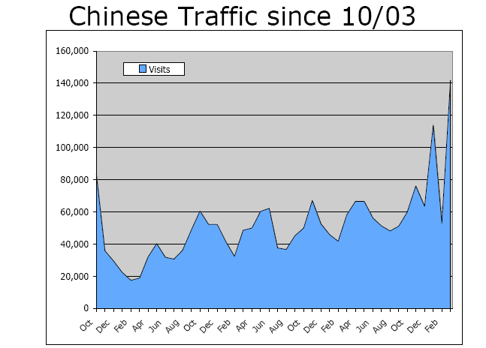
華文開放教育資源的使用者
華文OCW的使用者仍以在學學生為主
2004
2005
2006
2007
MIT OCW 的大陸使用者（主要來自中文翻譯網站）

Slide 70
華文開放教育資源的使用者
華文OCW的使用者仍以在學學生為主
2004
2005
2006
2007
MIT OCW 的大陸使用者（主要來自中文翻譯網站）

Slide 71
終身學習?
學習數量
理想的學習曲線 ?
年輕
年齡
年長

Slide 72
終身學習?
學習數量
理想的學習曲線 ?
年輕
年齡
年長
< 40

Slide 73
終身學習?
學習數量
可能是一個比較理想的學習曲線
年輕
年齡
年長

Slide 74
華人不愛終身學習?
學習數量
可能是一個比較理想的學習曲線
多
數
華
人
的
學
習
曲
線
年輕
年齡
年長

Slide 75
華人不愛終身學習?
學習數量
可能是一個比較理想的學習曲線
多
數
華
人
的
學
習
曲
線
影響終身學習的主要因素 :
意願
金錢
時間
年輕
年齡
年長

Slide 76
華人不愛終身學習?
學習數量
可能是一個比較理想的學習曲線
多
數
華
人
的
學
習
曲
線
影響終身學習的主要因素 :
意願
金錢
時間
開
放
教
育
資
源
年輕
年齡
年長

Slide 77
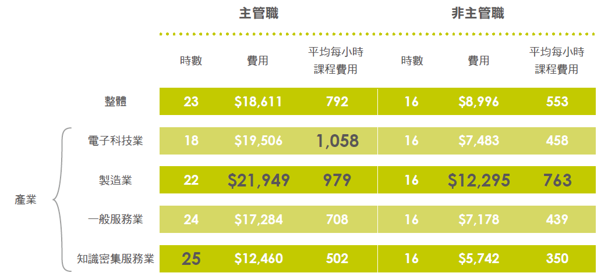
台灣企業教育訓練費用 / 時間成本 (2013)
資料來源 : 104資訊科技集團 (2013.6)

Slide 78
台灣企業教育訓練費用 / 時間成本 (2013)
資料來源 : 104資訊科技集團 (2013.6)

Slide 79
利用雲端學習的優點
免費學習
大家都說贊的教師
任何企業都可以藉此方式培訓所有的員工
學習時間不受拘束
觀看次數沒有上限 自主學習 ➔ 更有效率的學習
提供同儕交流管道
有公信力的成效評量 (收費的服務) ➔ 提升員工學習動力

Slide 80
理想的企業教育訓練
課程時數（小時） 30 - 50
各地員工均能使用 V
不占用上班時間 Ｖ
提供教學講義 V
提供教學影片 V
每週追蹤學習進度 V
具公信力的認證/證書 V
每位員工費用 完全免錢

Slide 81
近乎理想的企業教育訓練
企業學習 MOOC
課程時數（小時） 30 - 50
各地員工均能使用 V
不占用上班時間 Ｖ
提供教學講義 V
提供教學影片 V
每週追蹤學習進度 V （收費）
具公信力的認證/證書 V （收費）
每位員工費用 NT$4,000 – 6,000

Slide 82
(2倍以上的學習效益) / ( 一半的投資成本) ➔ 4倍以上的報酬率
比較項目 傳統教育訓練 企業學習 MOOC
課程時數（小時） 16 （收費） 30 - 50
各地員工均能使用 X V
不占用上班時間 Ｘ Ｖ
提供教學講義 V （收費） V
提供教學影片 X V
每週追蹤學習進度 X V （收費）
具公信力的認證/證書 X V （收費）
每位員工費用 NT$12,000 NT$4,000 – 6,000

Slide 83
MOOC發展的影響
@ 2020 在華文世界, MOOCs :
至多用在10%的大學校園課程
可以讓終身學習及在職教育增加至少一倍以上的學習時間及效益
MOOC 對終身學習或在職教育的重要性應該絕不亞於其對學校教育的重要性

Slide 84
MOOC發展的影響
@ 2020 在華文世界, MOOCs :
至多用在10%的大學校園課程
可以讓終身學習及在職教育增加至少一倍以上的學習時間及效益
MOOC 對終身學習或在職教育的重要性應該絕不亞於其對學校教育的重要性
學歷代表過去，學力 (學習的能力) 才代表未來

Slide 85
MOOC發展的影響
@ 2020 在華文世界, MOOCs :
至多用在10%的大學校園課程
可以讓終身學習及在職教育增加至少一倍以上的學習時間及效益
MOOC 對終身學習或在職教育的重要性應該絕不亞於其對學校教育的重要性
學歷代表過去，學力 (學習的能力) 才代表未來
大學畢業後 40 年的繼續學習將愈來愈重要 !
其重要性應該不亞於大學 4 年的學習 !

Slide 86
MOOC發展的影響
@ 2020 在華文世界, MOOCs :
至多用在10%的大學校園課程
可以讓終身學習及在職教育增加至少一倍以上的學習時間及效益
MOOC 對終身學習或在職教育的重要性應該絕不亞於其對學校教育的重要性
學歷代表過去，學力 (學習的能力) 才代表未來
大學畢業後 40 年的繼續學習將愈來愈重要 !
其重要性應該不亞於大學 4 年的學習 !
未來一個國家的競爭力將更多取決於其人民終身學習的能力 !

Slide 87
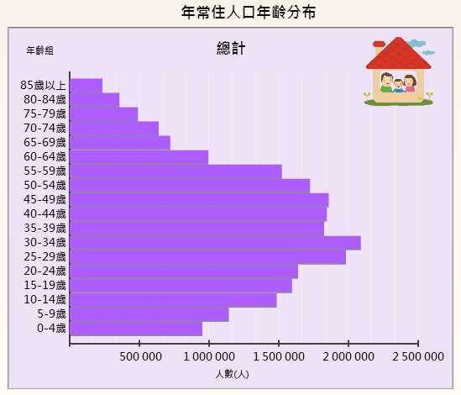
台灣的人口年齡分布
2010

Slide 88
教育資源集中於在學階段
2010
> 90%的教育資源注入於此

Slide 89
教育資源有效擴散的渠道
2010
開放教育
開放教育
開放教育
> 90%的教育資源注入於此

Slide 90
教育資源有效擴散的渠道
2010
開放教育
開放教育
開放教育
> 90%的教育資源注入於此

Slide 91
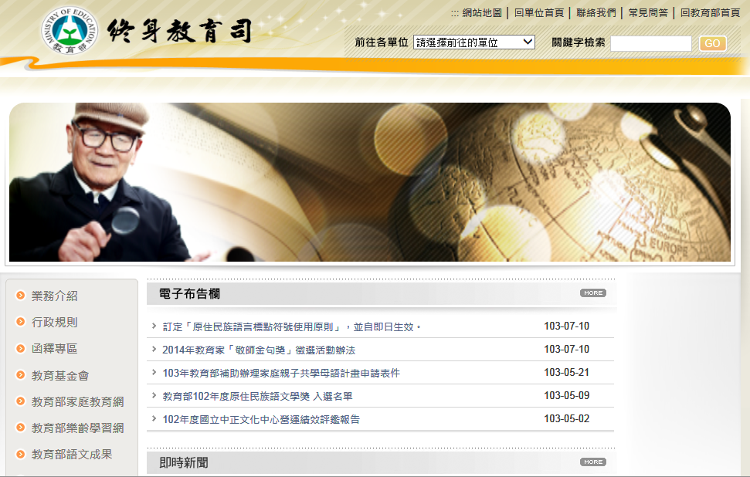
終身教育 = 老年學習 ？

Slide 92
終身教育 = 老年學習 ？
結

Slide 93
終身教育 = 隨時可學習，處處要學習，美麗的學習

Slide 94
終身教育 = 隨時可學習，處處要學習，帥氣的學習

Slide 95
終身教育 = 隨時可學習，處處要學習，開心的學習

Slide 96
終身教育 = 隨時可學習，處處要學習，開心的學習

Slide 97
終身學習是一種生活態度
終身學習是一種生活態度
是一種開心的生活態度
是一種應該從小培養的生活態度
開放教育希望能在這裡做出一些重要的貢獻 !

Slide 98
國外發展概況
MOOC的衝擊
before
before internet ……
pen makes progress !
開放促使進步

Slide 99
國外發展概況
MOOC的衝擊
after
before internet ……
pen makes progress !
開放促使進步

Slide 100
又去google了一下 !
2004 年：
（色情）
X5
X9
X60
X75
X70
X5
2014 年：
（色情）

Slide 101
2015.02.24
Taiwan Learning Initiative For Everyone
開放教育歡迎您的建議及參與，謝謝 !
Research Center of Higher Educational Resources for Openness
Research Center of Higher Educational Resources for Openness

